Slide 1
Inteligência artificial e políticas públicas
Fernando Filgueiras

Slide 2
Questão essencial
Como e por que a IA proporciona uma reengenharia sociotécnica de políticas públicas e muda a prática da política pública?

Slide 3
Bases da policy science
A política pública é uma prática para resolução de problemas. A conexão entre problemas e soluções requer conhecimento específico que mobiliza e encoraja um padrão particular de agência dos tomadores de decisão no processo político.
Política pública envolve uma prática profissional que mobiliza conhecimento técnico de forma prática para construir soluções.
Estas soluções são politicamente orientadas e funciona como o conhecimento do processo da política e a relevância do conhecimento no processo da política.

Slide 4
Mudanças epistêmicas
Há ideia de que vivemos em um mundo disruptivo no qual as raízes epistêmicas da policy science mudam radicalmente devido às novas tecnologias. Atualmente, estamos lidando com uma mudança epistêmica que ocorre com a expansão do volume de informações disponíveis sobre diferentes aspectos da vida social.
A inteligência artificial promete uma mudança disruptiva na prática de políticas públicas.
Por um lado, a inteligência artificial remodela toda a organização do setor público, modificando as capacidades dos agentes públicos, propondo um estilo de governança mais vertical dos setores de políticas e a alocação horizontal de poder e funções entre organizações por meio da integração estatal, capacidade estatal e junção de serviços com base nas necessidades.
Por outro lado, a inteligência artificial fornece uma nova epistemologia e padrões de ação epistêmica, refletidos em novas análises e novas práticas de políticas públicas por seus profissionais.

Slide 5
O que é IA?
Inteligência artificial não é uma coisa ou uma tecnologia singular. Inteligência artificial é um sistema de computador capaz de operar, em interação com humanos, diferentes metodologias para calcular, prever e simular cursos de ação a partir de grandes volumes de dados para dar suporte a humanos na tomada de decisões e execução de tarefas. Cinco elementos estão embutidos nesta definição, especialmente se considerarmos esta definição para aplicações focadas em políticas públicas:
Primeiro, a inteligência artificial depende de grandes quantidades de dados para gerar análise, aprendizado, raciocínio e ação.
Segundo, diferentes metodologias de IA partem da premissa de imitar a inteligência humana realizada por algoritmos.
Terceiro, os sistemas de IA dependem de interfaces por meio das quais as máquinas interagem com humanos.
Quarto, os sistemas de inteligência artificial são epistêmicos ao processar grandes volumes de dados para dar suporte à tomada de decisões e à realização de tarefas.
Quinto, a constituição de um sistema de IA tem um propósito; portanto, este sistema pretende afetar questões de agência diretamente e pode executar alguma ação.

Slide 6
Interações entre humanos e máquinas
Uma das principais características da IA ​​é que humanos e máquinas interagem para criar conhecimento e agir para atingir um propósito. O fator determinante na concepção de inteligência artificial é que humanos e máquinas interagem e constituem uma nova forma de inteligência, moldada a partir de dados e institucionalizada por meio de algoritmos. As interações entre humanos e máquinas implicam uma troca de significados com base em como os usuários instilam uma necessidade e como a máquina responde.
As interações homem-máquina criam uma nova estrutura cognitiva com base em significados normativos, preferências ou opiniões intercambiáveis ​​em interações e situadas em um contexto para ação. O postulado é que a capacidade de agência humana é constantemente reconfigurada com base na dinâmica de interação entre humanos e máquinas e institucionalizada em resposta a situações de ação, enquadramentos e scripts de ação definidos algoritmicamente.
A IA transforma a maneira como os atores políticos entendem e raciocinam sobre problemas e soluções por meio de tecnologias opacas que dão suporte a toda a construção de conhecimento em diferentes domínios políticos.

Slide 7
Riscos e problemas no processo das políticas
A IA, como um instrumento epistêmico, incorpora, por meio de dados, todos esses vieses e concepções do mundo, fazendo com que o conhecimento e o aprendizado de políticas ocorram de uma forma que reforça discursiva e racionalmente os vieses dos tomadores de decisão. Essa incorporação de vieses ocorre a partir de dados, por meio dos quais burocratas e formuladores de políticas definem as arquiteturas algorítmicas e bancos de dados que informarão a tomada de decisão e realizarão tarefas automaticamente.
Os riscos organizacionais referem-se à possibilidade de mau funcionamento dos sistemas devido a falhas organizacionais. Simples bugs na função de recompensa de uma IA podem fazer com que ela se comporte mal.
Finalmente, temos os riscos da IA ​​desonesta. IAs desonestas são IAs perigosas e poderosas que executariam objetivos prejudiciais, independentemente de os resultados serem pretendidos por humanos. IAs desonestas implicam a ideia de usar intencionalmente inteligência artificial poderosa para produzir danos sociais.

Slide 8
Modelagem
Em todas as funções do ciclo de políticas públicas sobrepõe-se atividades de modelagem de dados e sistemas.
A possibilidade de novas ferramentas ao longo do ciclo de políticas forneceu um novo paradigma para análise de políticas e novas práticas de trabalho na formulação e implementação de políticas. Com informações aumentadas e mais rápidas, as ações dos atores políticos mudam radicalmente devido a mudanças em como as políticas são implementadas com dados. Big data e a incorporação de sistemas de IA no ciclo de políticas modificam instrumentos processuais e substantivos, alterando, por sua vez, as ações dos formuladores de políticas e burocratas no processo de políticas.
Ao longo do ciclo de políticas públicas, com base em processos interativos humanos, há um trabalho de modelagem de sistemas de IA com base em interações entre humanos e máquinas. Para todas as fases do ciclo de políticas públicas, a modelagem de sistemas de IA é usada para mudar toda a cadeia de produção de políticas.
Inteligência artificial implica que a políticas passam a ser modeladas em uma dinâmica de reengenharia sociotécnica próxima de uma concepção artesanal baseada em tentativa e erro.

Slide 9
Modelo tradicional e modelagem no trabalho da política pública
 | Traditional policy work | Modeling policy work
Instrument constituency | Interested choices of different actors for the instrument and its retention | Modeling of data and abstract system elements
Policy advice | Knowledge of the problems and recommendations that emerge from consultancies, actors, lobbying, parties or civil society | Recommendation, simulation and predictive systems
Policy dynamics | Human interactions | Human-machine interactions
Governance styles | Political | Epistocratic

Slide 10
Dilemas éticos
O primeiro dilema é epistemológico. A inteligência artificial introduz um dilema relacionado ao seu poder preditivo e como ele ressoa com a ação humana. A implantação da IA ​​no ciclo de políticas tem o objetivo de prever e simular todas as tomadas de decisão e tarefas. Usamos a inteligência artificial para aumentar nosso controle sobre o futuro e a incerteza, enquanto a performatividade da IA, o poder que ela tem de nos fazer agir da maneira que ela prevê, reduz nossa agência sobre o futuro.
O segundo dilema é o controle da tecnologia. Não conhecer os problemas e incertezas relacionados à IA torna os caminhos ambíguos, nos quais esperamos maior conhecimento com a implantação da IA ​​em políticas públicas, ao mesmo tempo em que não conhecemos sua dinâmica de produção de conhecimento.
Os dilemas sociais surgem na maneira como o enquadramento da IA ​​em políticas públicas implica intervenções na vida humana, sem que tenhamos controle sobre ela. O desafio ético da IA ​​em políticas públicas diz respeito à extensão em que os governos podem construir intervenções na sociedade, abraçando a vida das pessoas, usando tecnologias cujas decisões são imprevisíveis e incertas.

Slide 11
Governança – humans in the loop
Essencialmente, a abordagem de humanos no loop reformula um problema de automação a partir de interações homem-máquina. Reformular um problema de automação significa que humanos criam controles na IA para calibrar resultados e envolver humanos no design do sistema.
A abordagem de humanos no loop exige instrumentos de governança que sejam experimentais e emergentes no cenário das políticas. As calibrações do feedback humano são essenciais para desenvolver IA em políticas públicas, pois os sistemas de IA são baseados em algoritmos de aprendizado de máquina que se adaptam aos seus usuários e ao ambiente.
Guiados pelos princípios da IA, os humanos podem calibrar resultados e revisar toda a dinâmica dos sistemas de IA no cenário das políticas.

Slide 12
Instrumentos de governança
Layer of AI governance | Topic | Procedural instruments
Ethical layer | Principles | Code of ethics
 | People | Courses and training for public servants Guides for developing inclusive AI National AI Strategy
 | Constituencies | Centers of excellence and innovation in AI Common development framework Cooperation with universities Coordination Political support Transparency
Technical layer | Data governance | Data assessment and exclusion in public databases Data collection Data qualification Data sharing Interoperability Open data policy Opening system training databases
 | Algorithmic accountability | Responsibility ecosystems AI oversight and control agency Algorithmic audits Algorithmic risk allocations Public algorithm registries
 | Standards | AI development toolkits Cybersecurity infrastructures Standardization of algorithm selection. Standardization of technical documentation System validation Training database standards
Social & legal layer | Norms | Principles Rights
 | Regulation | Periodic assessment of AI systems Regulatory sandboxes Privacy and data protection Intellectual property

Slide 13
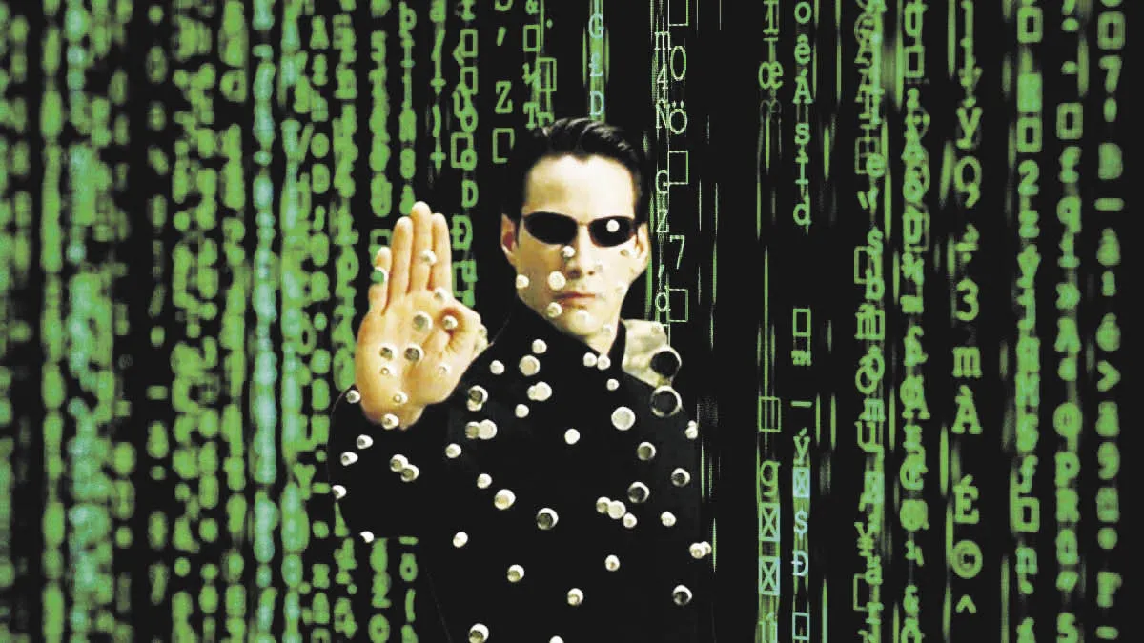
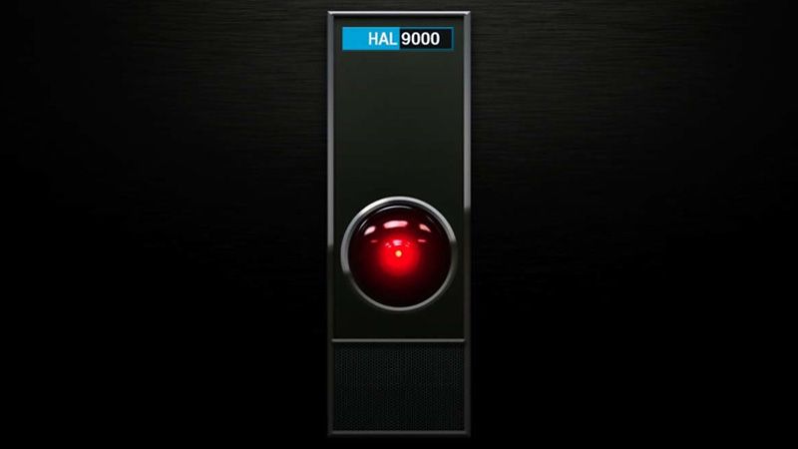
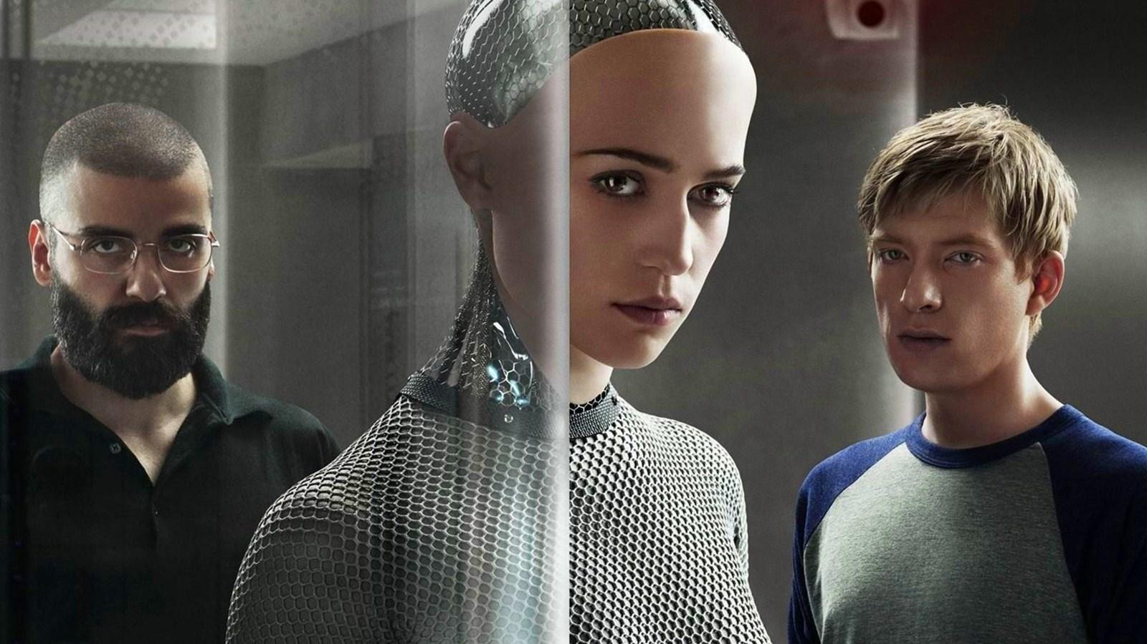
Concluindo
A inteligência artificial não muda os dilemas para tomada de decisão e design de políticas. Os dilemas políticos e sociais permanecem os mesmos, mas com práticas diferentes, envolvendo uma linguagem orientada a dados, arquiteturas algorítmicas, design de sistema lógico e abstrato, operação e implementação.
No geral, o trabalho de políticas é radicalmente transformado à medida que os atores começam a interagir com a IA para executar várias ações com base em uma mudança radical e abrupta na estrutura do conhecimento na sociedade.
No contexto dessas mudanças epistêmicas, as mudanças disruptivas na policy Science impactam a maneira como os governos entendem seus problemas, formulam soluções e os avaliam. O risco é que os formuladores e implementadores de políticas deleguem capacidades analíticas aos sistemas de IA para prever o futuro, enquanto, ao mesmo tempo, esses formuladores e implementadores de políticas perdem o controle sobre o futuro.
Muitos dilemas conhecidos da policy Science permanecem, só que mediados por tecnologias e um contexto de reengenharia sociotécnica constituída por tentativa e erro, contextos políticos polarizados e necessidade de adaptação democrática.

